Slide 1



ГКП на ПХВ «Городской ревматологический центр» УОЗ города Алматы
Итоги деятельности ГКП на ПХВ «Городского ревматологического центра»
за 2022 год и задачи на 2023 год
Директор к.м.н.,
магистр MBA Кулембаева А.Б.
Алматы, 2023 г.

Slide 2

РЕСУРСЫ СТАЦИОНАРА
3
Государственное коммунальное предприятие на праве хозяйственного ведения «Городской ревматологический центр» (далее - ГРЦ) – это монопрофильная медицинская организация, оказывающая специализированную ревматологическую помощь в плановом порядке пациентам со всех регионов Республики Казахстан по Порталу Бюро госпитализации. Кроме этого, оказывается консультативно-диагностическая и стационарозамещающая медицинская помощь.
Функционируют 5 структурных подразделений на 94 коек (82 бюджетных коек, 12 хозрасчетных коек) и 10 коек дневного стационара.
1ревматологическое отделение - 43 коек
2ревматологическое отделение - 39 коек
Хозрасчетное отделение- 12 коек
КДО- 160-180 посещений
КДЛ
Свою деятельность осуществляет на основании лицензии № АА – 4 № 0104608 от 17 марта 2010 года, выданной Управлением экономики и бюджетного планирования г. Алматы
Имеет свидетельство о соответствии деятельности стандартам национальной аккредитации в Республике Казахстан №KZ81VEG00010365 от 08 сентября 2020 года.

Slide 3
ФИНАНСОВАЯ ДЕЯТЕЛЬНОСТЬ ЦЕНТРА ЗА 2022 ГОД
Выполнение финансового плана за отчётный период
Выполнение финансового плана по СМП составляет -
528 365 148,49 тенге
.
Выполнен на 102%
На 2022 год был заключен договор с НАО «Фонд медицинского страхования» по городу Алматы. Договор № C-14-0122-00090-G, №C-14-0122-00092-O от 31 декабря 2021 года НА СУММУ – 495 375 294,32 тг. Сумма данных договоров в течении года менялась, в итоге к концу 2021 года сумма договоров по оказанию СМП и СЗТ услугам составила 585 511 915,89 тенге увеличилось на 6% от первоначального договора.
Выполнение финансового плана по СЗТ составляет –
57 146 767,40 тенге
Выполнен на 95%
Финансовый план по ГОБМП выполнен на – 487 141 169,46 тенге
Выполнен на 101%
Финансовый план по
ОСМС выполнен на –
98 370 746,43 тенге
Выполнен на 103%

Slide 4
Выполнение плана по хозрасчетным услугам за 2022 год (в тенге)
Виды услуг | ПЛАН | ФАКТ | % | ВЫПОЛНЕНИЯ
Консультативно-диагностическое отделение | 87 000 000 |  | 73,9%
Стационарная помощь | 63 000 000 | 59 271 446 | 94%
Амбулаторно поликлиническая помощь (АПП) | 150 000 000 | 230 196 300 | 165%
ИТОГО | 300 000 000 | 353 775 489 | 118%
64 307 743
В 2022 по сравнению с 2021 годом выполнение плана по платным услугам увеличилась в 2 раза. Из них: КДО в 1,5 раза, стационарная помощь в 9 раз, АПП – 2 раза.
Notes:
В 2022 по сравнению с 2021 годом выполнение плана по платным услугам увеличелась в 2 раза. Из них: КДО в 1,5 раза, стационарная помощь в 9 раз, АПП – 2 раза.

Slide 5


СРЕДНЯЯ ЗАРАБОТНАЯ ПЛАТА ПЕРСОНАЛА
За 2021 год |  |  |  | За 2022 год |  |  |  | Динамика
Персонал | Мин. (тенге) | Макс. (тенге) | Ср. (тенге) | Персонал | Мин. (тенге) | Макс. (тенге) | Ср. (тенге)
Врачи | 132 250 | 397 112,34 | 310056,90 | Врачи | 176856 | 436100 | 367292 | +19%
СМП | 144 967,14 | 251 808,47 | 182183,92 | СМП | 166963 | 360857 | 229244 | +26%
ММП | 98 416,72 | 159 435 | 123428,84 | ММП | 124021 | 192015 | 166413 | +28%
Прочие | 76 471 | 194 796 | 163800 | Прочие | 108000 | 230000 | 185250 | +13%
Дифференцированная оплата труда
Премия


В 2022 году были выплачены премии в размере 37518,22 тыс. тенге, что составлял 7,7 % от ФОТ.
В 2022 году выплата дифференцированной оплаты труда сотрудникам - составил 12407,750 тысч.тг.,что составлял 2,5 % от ФОТ.

Slide 6

Матрица «Значения порогового уровня затрат»
Наименование расходов | Пороговый уровень затрат в структуре расходов | 2021 год |  | 2022год
 |  | Сумма | % | Сумма | %
Заработная плата | min 50% max 65% | 393 507,7 | 54,7 | 486 257,43 | 55,8
Приобретение продуктов питания | min 5% max 15% | 22 696 | 4,5 | 30 179,18 | 3,3
Приобретение медикаментом и ИМН | min 15% max 30% | 193 257,3 | 28,4 | 258 349,85 | 31,1
Приобретение основных средств и прочих товаров | min 1% max 5% | 6 143,88 | 2,2 | 29 567,67 | 3,4
Оплата коммунальных услуг | min 2% max 5% | 12 839,3 | 3,1 | 15 121,54 | 1,6
Прочие услуги и работы | min 1% max 10% | 78 350,13 | 7,1 | 44 324,22 | 4,8
- Расходы на продукты питания по сравнению с 2021 годом больше ранее утвержденного плана в связи с удорожанием стоимости продуктов питания, а также с дополнительным объемом финансирования в конце года.
- Запланированный закуп основных средств за счет собственных источников, согласно плану развития на 2022 год.
- Уменьшение расхода на прочие услугам и работам связано с оптимизацией расходов, то есть в 2022 году выделен штат мед.техника, соответственно сократились расходы по обслуживанию мед.техники. Кроме этого, в 2021г. с 01.08.-07.09 Центр функционировал как инфекционный стационар, соответственно заключали договора на дополнительные услуги. В 2022 году Центр работал в штатном режиме, дополнительных расходов на было.

Slide 7
Оснащенность оборудованием
Оснащенность ГРЦ:
Уровень оснащённости оборудованием на сегодня составляет 78,8% от минимального стандарта оснащённости (данный показатель в 2021 г. составил 86%).
Уменьшение оснащенности связано со списанием в 2022 году, сумма списания составляет- 15 293 331 тг.
Медицинское оборудования приобретённые за 2022год
 | Наименование оборудование | Сумма
 | Термостат ОС | 244 436,00
 | УФК-1 | 375 000,00
 | Итого | 619 436,00 тг
Медицинское оборудование полученные
безвоздмездно от «База специального медицинского снабжения» в 2022 года
Ингалятор для кислородной и карбогенной терапии 10 шт
Распылитель дезинфекцирующих жидкостей «Автомакс», «Дезинфаль» 10 шт

Slide 8
Наблюдательный совет ГКП на ПХВ «Городского ревматологического центра»
В соответствии с Законом Республики Казахстан от 1 марта 2011 года «О государственном имуществе», Приказа МНЭ РК от 20 февраля 2015 года № 113 , постановления Акимата города Алматы от 26 декабря 2017 года № 4/568 и протокола итогов Комиссии по конкурсному отбору членов наблюдательного совета от 26 марта 2019 года осуществляет свою деятельность Наблюдательный Совет ГРЦ.
Члены Наблюдательного совета:
1. Исаева Б.Г. – председатель НС, Председатель ОО «Независимое общество ревматологов», член Ассоциации врачей по остеопорозу Казахстана, Ассоциации ревматологов РФ
2.Кулембаева А.Б. – член НС, директор ГКП на ПХВ «Городского ревматологического центра» (далее ГРЦ) УОЗ г.Алматы;
3.Байгазина Г.Б. – член НС, заместитель председателя Алматинской городской коллегии адвокатов. Руководитель центра стажировки АГКА.
4.Бегалы Ж. О. – член НС, журналист телеканала КТК
5.Конысбаева Г.М. - член НС, главный специалист КГУ «Управление общественного здоровья» г.Алматы.
2022 году проведено 7 заседаний наблюдательного совета. Из них 6 - очных, 1 – заочных.
На заседаниях рассматривались:
медико-экономические показатели работы Центра,
- достижения по КPI,
согласовывались планы развития предприятия,
согласование структуры Центра,
Утверждение отчета о доходах и расходах,
экономическая целесообразность премирований сотрудников Центра.
Рассмотренные вопросы

Slide 9

Управление персоналом
По состоянию на 1 января 2022 года в штате ГРЦ 179 сотрудника, количество основных работников – 158, количество мужчин в коллективе – 27, женщин-152. количество внешних совместителей-21, в декретном отпуске -21 человек, из них: врачи-5, средний медицинский персонал-10, младший медицинский персонал-3, прочие-3.
15%
85%
Количество женщин - 152, мужчин - 27
Количество основных работников - 158
Notes:
Всего в коллективе работают – 179 человек человек, в т.ч. женщин - 152, мужчин - 27.
Основных работников - 158, внешних совместителей – 21.
В декретном отпуске – 21 человек, из них: врачи-5, смр-10, ммп-3,прочие-3

Slide 10
Укомплектованность и текучесть кадров ГРЦ
Общая укомплектованность кадрами по больнице за 2022 год составила – 86,0 % (2021 год – 97,4%), по врачам – 100 % (в 2021 году – 97,7%), СМП – 91,6,0 %).
За 2022 год коэффициент текучести кадров уменьшился на 21,92 % и составил 0,78 % .
* Данные изменения связано с тем, что в 2021 года ГРЦ был перепрофилирован под инфекционный стационар с 01.08.2021 по 07.09.2021 г.

Slide 11
Категорийность медицинских кадров
Ученый степень сотрудников
4 специалиста с ученой степенью к.м.н.
1 специалист – PhD
4 магистра:
MBA-1
Медицинских наук-1
Магистр здравоохранение-2
В 2022 году 4 специалиста обучаются в магистратуре (ВШОЗ -2 человека, 1- КазНМУ имени С.Д. Асфендиярова, КРМУ-1)
2018 год
.
Врачи
Категорийность уменьшилась на 3%, вследствие окончания срока действия категории специалиста и на основании приказа Министерства здравоохранения РК от 15.12.2020 № ҚР ДСМ-274/2020 «Об утверждении правил проведения сертификации специалиста в области здравоохранения, подтверждения действия сертификата специалиста в области здравоохранения, включая иностранных специалистов, а также условия допуска к сертификации специалиста в области здравоохранения лица, получившего медицинское образование за пределами Республики Казахстан», присвоение категорированности отменено.
В связи вышеизложенным и исключением из Кодекса РК «О здоровье народа и системе здравоохранения» нормы, регламентирующей присвоение квалификационной категории, государственная услуга «Выдача свидетельства о присвоении квалификационной категории специалистам с медицинским образованием» является невозможной.

Slide 12
Обучение сотрудников ГРЦ за 2022 год
Избранные вопросы инфекционных болезней: лихорадочный синдром, васкулиты, синдром ускоренного СОЭ, бруцеллез – 8 сотрудников
Медицинское планирование, закуп, оплата, расходование средств, новеллы- 1 сотрудник
Информационные технологии в сестринской службе» (Дамумед)-16 сотрудников
Общие сестринские технологии» - 120 час – 1 сотрудник
Лабораторные медицинские, требования к качеству и компетенции" "Выражение неопределенности результатов измерений»-1 сотрудник
Разработка,утверждение планов развития контролируемых государством акционерных обществ и товариществ с ограниченной ответственностью,государственных предприятий,мониторинг и оценка их реализации,а также разработка и представление отчетов по ихисполнению – 1 сотрудник
Законодательство о государственных закупах-2 сотрудника
Построение на предприятии комплаенс функции.Антикорупционный комплаенс-1 сотрудник
В 2022 году прошли обучение
31 сотрудников:
8 врачи, 18 СМР, прочие-5

Slide 13
ПРОВОДИМЫЕ НАУЧНО-МЕТОДИЧЕСКИЕ РАБОТЫ

Slide 14




БАЗИРУЮЩИЕ КАФЕДРЫ ГРЦ
Кафедра «Ревматологии» КазНМУ им. С.Д. Асфендиярова
Кафедра «Медицины» КазНУ им.Аль-Фараби
Кафедра «Внутренних болезни» КРМУ
Кафедра «Сестринское дело» РВМК
На оснований Приказа Директора ГКП на ПХВ «Городской ревматологический центр» № 44-к от 20 апреля 2022 года на базе Центра создан «Научно-методический отдел» для внедрения инновационных методов диагностики и лечения, участием в научных проектах и клинических исследованиях. Руководителем отдела является – Тримова Г.Ш. врач-ревматолог, и.о.Доцент, PhD. Окончила докторантуру в Японии «University of Occupational andEnvironmental Health Japan» Член Японской ассоциации иммунологов, Японской ассоциации иммунотоксикологов. Прошла обучение и защиту под руководством одного из 10 лучших врачей-ревматологов по всему миру, профессора Yoshiya Tanaka

Slide 15
Проведение и участие в научно-практических конференциях специалистов ГРЦ
1. Совместно с кафедрой «ревматологии» КазНМУ им.А.Д.Асфендиярова и ОО «Независимое общество ревматологов» была организована ежегодная IX ЗИМНЯЯ ШКОЛА РЕВМАТОЛОГОВ КАЗАХСТАНА «РЕВМАТОЛОГИЯ КАЗАХСТАНА: ДОСТИЖЕНИЯ И ПЕРСПЕКТИВЫ. ПРЕЕМСТВЕННОСТЬ ПОКОЛЕНИЙ» .
Целью конференции является обмен знаниями и реальным клиническим опытом в области инновационных технологий диагностики и лечения ревматических заболеваний с позиции доказательной медицины.
Участники зимней школы:
1. «Организация специализированной медицинской помощи для женщин фертильного возраста и беременных с ревматическими заболеваниями в условиях ГРЦ г.Алматы» Директор ГРЦ, к.м.н.Кулембаева А.Б.
2. «Клинический случай пациента ПсА»
«Анализ применения ГИБП в условиях ревматологического центра г.Алматы. Тоцилизумаб в лечении тяжелых системных проявлении ревматических болезни» зам.директора ГРЦ Омарова К.С.
3. Клинический случай геморрагического альвеолита- как проявления СКВ» врач-реаниматолог ГРЦ Батырханова Н.М.
4. ИЗЛ в рамках ССД, акцент на подбор базисной терапии» , зав.2РО ГРЦ
Калыкова М.Б.
5. Трудности диагностики серонегативного спондилита в реальной практике ревматолога» врач-ревматолог ГРЦ Хайдарова Ю.М.
6. «Случай дебюта и тяжелого течения смешанного заболевания соединительной ткани после перенесенного ковид-19» врач-ревматолог ГРЦ Тримова Г.Ш.
7. «Вопросы иммуногенности у пациентов с ревматоидным артритом на ГИБП» врач-ревматолог ГРЦ Носинова А.Б.
2. Сотрудники Центра участвовали в «КОНГРЕССЕ РЕВМАТОЛОГОВ В ГОРОДЕ АЛМАТЫ», который состоялся 20 сентября 2022 году. Тема доклада: Применение биоаналогов ГИБП: безопастность и эффективность. Докладчик: заместитель директора ГРЦ Омарова К.С.
3. Сотрудник Центра, врач-ревматолог, магистрант «Общественное здравоохранение», «Казахский Национальный медицинский университет имени С. Д. Асфендиярова» Калыкова М.Б. получила патент от РГП «Национальный институт интеллектуальной собственности» №35778 на изобретение «Способ лечения системной красной волчанки» 29 июля 2022 года.

Slide 16



За 2022 год специалистами Центра опубликовано 7 научных статей
Реактивация хронической бруцеллезной инфекции после COVID-19
(случай из практики). А.Б. Кулембаева, Ю.М. Хайдарова
Дебют ревматологических заболевания после перенесённой Covid 19: причины развития и примеры из практики.
А.Б. Кулембаева, К.С. Омарова, Ю.М. Хайдарова,
М.Е. Кобей
1. Рнк-энхансер инициирует остеогенез посредством экспрессии микрорнк-3129 в мезенхимальных стволовых клетках костного мозга человека. Г.Ш. Тримова
2. Индуцированный вирусом Эпштейна–Барр ген 3 заставляет мезенхимальные стволовые клетки человека дифференцироваться в хондроциты через стресс-сенсо эндоплазматического ретикулума. Г.Ш. Тримова
Российский семейный врач, Том 26, № 3, 2022 Клинический случай
4 th International congress of multidisciplinary studies in medical sciences
56556992400
18-20 February 2022/Antalya – Turkey
Scopus Preview
Особенности течения и исход COVID-19 у пациентов с ревматоидным артритом, получавших тоцилизумаб. Ж.С. Ахметова
Роль антигенов HLA B-27 в патогенезе серонегативных спондилоартритов и хронического бруцеллеза (обзор). Ю.М. Хайдарова, К. С.Омарова
Трудности дифференциальной диагностики раннего серонегативного спондилоартрита в условиях эпидемичной зоны по бруцеллезу. Ю.М.Хайдарова
Научно-практическая ревматология
Клиническая медицина и фармакология, август, №4 (243), 2022 , 167 стр
Клиническая медицина, Серия: Естественные и технические науки №11 ноябрь 2021 г.
https://orcid.org/0000-0001-8130-4150
https://pubmed.ncbi.nlm.nih.gov/36548354/
https://journals.plos.org/plosone/article?id=10.1371/journal.pone.0279584

Slide 17
АМБУЛАТОРНЫЕ РЕВМАТОЛОГИЧЕСКИЕ УСЛУГИ

Slide 18
Стационарозамещающая помощь в ГРЦ оказывается в соответствии с приказом Министра здравоохранения и социального развития Республики Казахстан №669 от 17 августа 2015 года
«Об утверждении Правил оказания стационарозамещающей помощи». Представлена профилем: ревматология.
Дневной стационар
Количество пролеченных пациентов в 2022 году увеличилось на 9%, а также за 2022 год летального исхода не было.

Slide 19
Структура нозологии по дневному стационару
Основной контингент пролеченных больных составили пациенты с костно-суставными заболеваниями. Из них, остеоартроз - 54,%, ревматоридный артрит- 21%, реактивный артрит- 13%, ХРБС -10,2% и подагра 1,4%.
561 пациентов
216
пациентов
135
пациентов
107
пациентов
15
пациентов
Остеоартроз
Ревматоидный артрит
Реактивный артрит
ХРБС
Подагра
01
02
03
04
05

Slide 20
Анализ работы консультативной помощи
№ | Консультация ревматолога | 2021 год | 2022 год
1. | По АПП | 18338 | 32983
2. | Платные | 3959 | 5066
 | Общее количество | 22297 | 38049
Внутрисуставные инъекции
Выездные консультаций
Значительное увеличение количества пациентов в первую очередь связано с увеличением количества консультирующих врачей в КДО. В 2021 году прием вели – 10 врача, в 2022 году количество врачей составило -16. Кроме этого, значительно увеличилась обращаемость пациентов, после перенесение Covid-19.
В 2022 году отмечается увеличение количество пациентов, обратившихся за консультацией ревматолога на 70% (15752 пациентов).

Slide 21
Инструментальные обследования за 2022 год в сравнении с 2021 годом
Сравнительный анализ по проведенным инструментальным исследованиям показал, что в 2022 году проведенных рентген и ЭКГ исследовании больше на 36% и 14% в сравнении с 2021 годом, увеличение количество инструментальной диагностики напрямую связано с ростом количества стационарных и амбулаторных пациентов в текущем году.

Slide 22
Количество пациентов обратившияся на денситометрию в 2022 году увеличилось в 3 раза больше (на 2513 пациента больше), а также УЗИ увеличилось в 5,8 раза больше (на 3871 пациента больше). Увеличение количество пациентов связано с оптимизацией работы консультативно-диагностического отделения, кадровыми изменеиями и увеличением количества амбулаторных и стационарных пациентов.

Slide 23


Оказание амбулаторной медицинской помощи беременным женщинам с ревматологическими заболеваниями
Общее количество консультации, оказанные беременным женщинам
Структура нозологии беременных женщин на амбулаторном уровне
В 2022 году 935 беременных женщин прошли первичную консультацию, из них у 204 (в 2021г-118 женщин) женщин были сняты ревматические заболевания, соответственно 731 женщин были взяты на учет. В 2022 году 318 женщин родили.
В центре функционирует внутренний регистр беременных женщин с ревматическими заболеваниями, где на сегодняшний день зарегистрировано 390 беременных. Количество рожениц составляет -708 женщин.
Notes:
Общее количество принятых беременных женщин в 2022 г составляет – 1615 женщин, в 2021 году консультаций беременным женщинам проводилась меньше, на приеме были – 948 пациенток.
В центре функционирует внутренний регистр беременных женщин с ревматическими заболеваниями, где на сегодняшний день зарегистрировано 390 беременных. Количество рожениц составляет -708 женщин.
Среди обратившихся амбулаторно беременных женщин превалируют следующие диагнозы: на первом месте – РА (199 женщин), на втором - Реа (151),на третьем - СКВ(97 пациенток), на четвертем – СЗСТ (97), на пятом – Гем.васкулит (54 женщин).

Slide 24
Комиссия по назначению биологических препаратов
при лечении ревматических заболеваний
В Центре функционирует Комиссия по назначению биологических препаратов.
203
Продолжение
33
257
Инициации
Смена
5
Отмена
РА-110
РА – 173
РА - 22
РА - 3
АС\ПсА- 84
АС\ПсА - 93
АС\ПсА - 11
АС\ПсА - 2
Членами комиссии являются: Профессор - Исаева Б.Г., Порофессор Машкунова О.В., Профессор Габдуллина Г.Х., Профессор Гильманова Д.С., Зам.директора ГРЦ Омарова К.С.

Slide 25
СТАЦИОНАРНЫЕ РЕВМАТОЛОГИЧЕСКИЕ УСЛУГИ

Slide 26
ОСНОВНЫЕ ПОКАЗАТЕЛИ ДЕЯТЕЛЬНОСТИ СТАЦИОНАРА ЗА 2022 год
№ | Показатели | 2021 г | 2022 г
 |  | абс. | абс.
1 | Поступило больных | 2874 | 3261
2 | Выписанных больных | 2843 | 3263
3 | Кол-во койко-дней | 20865 | 23839
4 | Работа койки | 321,0 | 367,0
5 | Среднее пребывание на койке | 7,3 | 7,3
6 | Оборот койки | 44,0 | 50,2
7 | Простой койки | 0,4 | -0,5
8 | Летальность | 0 | 0,06
Количество госпитализированных увеличилось на 12.5% (387 человек).
Летальных исходов за 2022 год было 2 случая.
Показатель работы койки увеличился с 321.0 до 367.0, что соответствует рекомендуемым показателям.
Среднее пребывание на койке составляет – 7,3, на одном уровне по сравнению с 2021 г.
Увеличилось оборот койки от 44 до 50,2, данный показатель выше норматива – 35-38.
Простой койки составляет-0,4, данный показатель не превышает городской норматив по стационарам.
Notes:
Летальность:
Колтыкбаева Гульжаухар Баубековна 23.02.1966 г.р. Номер истории: 1830 Диагноз: Другие дерматомиозиты; Причина смерти: ) Синдром системного воспалительного ответа неинфекционного происхождения c органной недостаточностью. Полиорганная недостатчность (дыхательная, церебральная, сердечно-сосудистая, печеночная)
Жуминова Айжанна Булекбаевна 11.01.1978 г.р. , Номер истории 1904. Диагноз: Болезнь стилла, развившаяся у взрослых, Причина смерти:Синдром системного воспалительного ответа неинфекционногопроисхождения c органной недостаточностьюПолиорганная недостаточность, Пневмония +сепсис

Slide 27
Распределение пациентов, получивших стационарное лечение за 2022 год
Общее количество пациентов обратившиеся в ГРЦ в 2022 году составляет - 3263 пациентов.
Соотношение мужчин и женщин
Распределение по возрастному составу
пациенты женского пола составляет – 2518 (77,2%) женщин.
количество обратившихся мужчин составляет – 745 (22,8%).

Slide 28
Распределение пациентов по регионам за 2022 год
№ | Регион | Количество госпитализированных пациентов
1. | Акмолинская область | 1
2. | Актюбинская | 5
3. | Алматинская | 1055
4. | Атырауская | 6
5. | ЗКО | 2
6. | Жамбылская | 94
7. | Карагандинская | 3
8. | Костанайская | 2
9. | Кызылординская | 48
10. | Мангистауская | 9
11. | Туркестанская | 41
12. | г.Шымкент | 9
13. | СКО | 0
14. | ВКО | 4
15. | г.Астана | 11
Kazhakstan
Из всех пролеченных пациентов городских – 1471 (45%), иногородних - 1794 (55%). Согласно статистическим данным, большинство иногородних пациентов обращаются из Алматинской и Жамбылской областях.

Slide 29
Структура нозологии беременных женщин на стационарном уровне
В 2022 году стационарную помощь получили 67 беременных женщин с ревматологическими заболеваниями.
Среди беременных женщин, получивших стационарное лечение превалируют следующие диагнозы: на первом месте – РА (25 женщин), на втором - СКВ (20),на третьем – Другие СЗ (17 пациенток), на четвёртем – АФС (4), на пятом – РеА (1 женщина).

Slide 30




Клинико-диагностическая лаборатория ГРЦ
Единственная специализированная лаборатория по городу Алматы, оказывающая аутоиммунные исследований при ревматологических заболеваниях, имеет высококвалифицированных специалистов, оснащена современным лабораторным оборудованием, проводит достоверный, широкий спектр специфических анализов.
Лабораторные исследования проводятся в рамках ГОБМП, ОСМС и на платной основе.
Ежедневно проводится внутренний контроль качества лабораторных исследований в соответствии с международными стандартами. КДЛ является также участником внешнего контроля качества.
Клинико-диагностическая лаборатория Центра оказывает лабораторные услуги более 50 медицинским организациям города Алматы по АПП.
Клинико-диагностическая лаборатория проводит следующие исследования:
Общий анализ крови
Общий анализ мочи
Иммуноферментные (иммунологические) исследования
Биохимический анализ крови
Коагулограмма
Непрямой иммунофлюорцентный анализ (нРИФ)

Slide 31
Сравнительные данные лабораторных исследований в КДЛ за 12 месяцев 2021-2022 гг.
Платные услуги
Сравнительный анализ по специфическим и иммунологическим исследованиям
Увеличение количества выполненных анализов в 2022 году по бюджету на 54%, связано с увеличением количества пролеченных пациентов в ГРЦ.
Увеличение количество проведенных анализов по АПП и уменьшение по платным услугам, связано с увеличением количество обращаемости населения в ПМСП с ревматическими заболеванием

Slide 32

Служба поддержки пациентов и внутреннего аудита
Результаты внешней экспертизы ФСМС г.Алматы
Месяц | Удержано за 2021г. тыс.тенге | Удержано за 2022г. тыс.тенге
Январь | 0 | ГОБМП-213 046,09 ОСМС-25 820,87
Февраль | ГОБМП -171 223,14 ОСМС - 0 | 0
Март | 0 | 0
Апрель | 0 | 0
Май | ГОБМП - 193 984,36 ОСМС - 0 | 0
Июнь | ГОБМП - 38 928,47 ОСМС - 0 | 0
Июль | 0 | 0
Август | 0 | 0
Сентябрь | ГОБМП – 0 ОСМС – 139 008,35 | ГОБМП-42 756,86 ОСМС-0
Октябрь | ГОБМП – 87 515,99 ОСМС – 13 343,61 | 0
Ноябрь | ГОБМП – 9 656,61 ОСМС - 0 | 0
Декабрь | ГОБМП – 0 ОСМС - 0 | 0
ИТОГО | 653 660,53 | 281 623,82
Удельный вес | 0,1% | 0,04%
По сравнению с аналогичным периодом 2021 года отмечается положительная динамика по результатам внешнего аудита экспертизы ФСМС г. Алматы. Между ГРЦ и ФСМС ежемесячно подписывается Акт контроля по снятым с финансирования суммам по дефектам и штрафным санкциям. Сумма штрафных санкций уменьшилась на 372 036,71 тенге и составила за 2022 год 281 623,82 тенге.

Slide 33
Сравнительный анализ количества СМП дефектов по кодам за 2021-2022гг.
Код | Виды нарушений | 2021 год | 2022 год
1.3 | Необоснованная госпитализация приемного отделение | 0 | 1
2.2 | Неправильное введение данных оператором | 9 | 2
2.4 | Случаи необоснованного отклонения лечебных мероприятий от стандартов | 4 | 0
6.4 | Несоблюдение стандартов оказания медицинской помощи | 0 | 1
Notes:
В основном дефекты по кодам 2.2. и 1.3 и 6.4.
1.3- Пациент выписан в связи с положительным результаом Covid-19 (ПЦР+), переведен на амбулаторное наблюдение
2.2- Пациент переведен в ЦРБ Илийского района в связи с положительным результатом на Covid-19 ПЦР+,
6.4- Пациент выписан по собственному желанию
Все случаи разобраны, заведующим отделениями указаны их ошибки и приняты меры по предупреждению данного вида дефектов.

Slide 34
Достижения и инновации за 2022 год

Slide 35
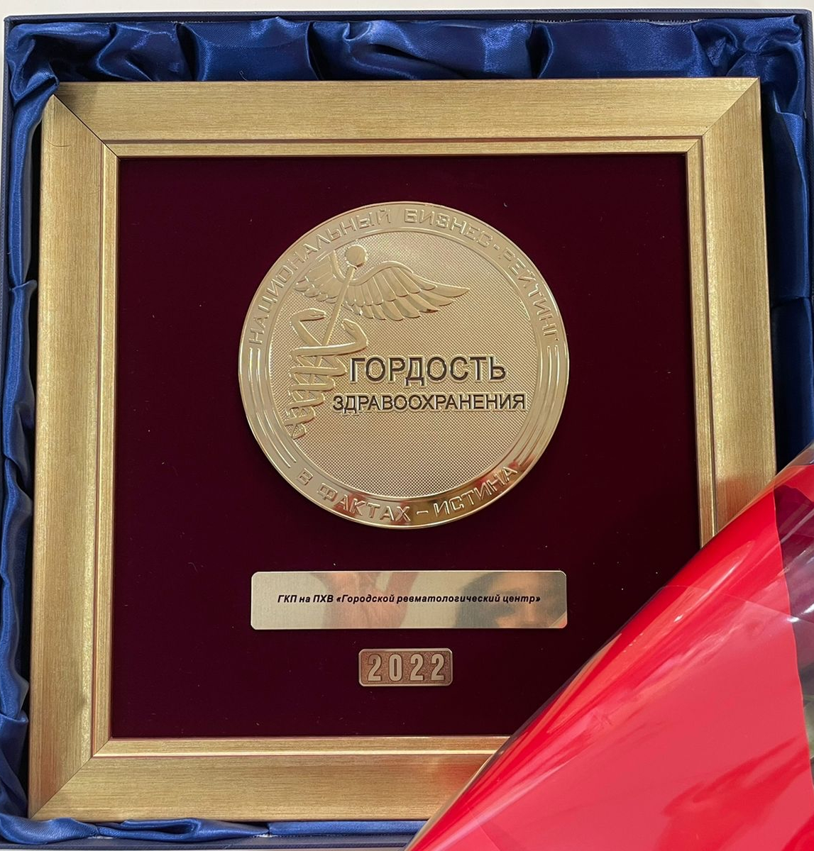
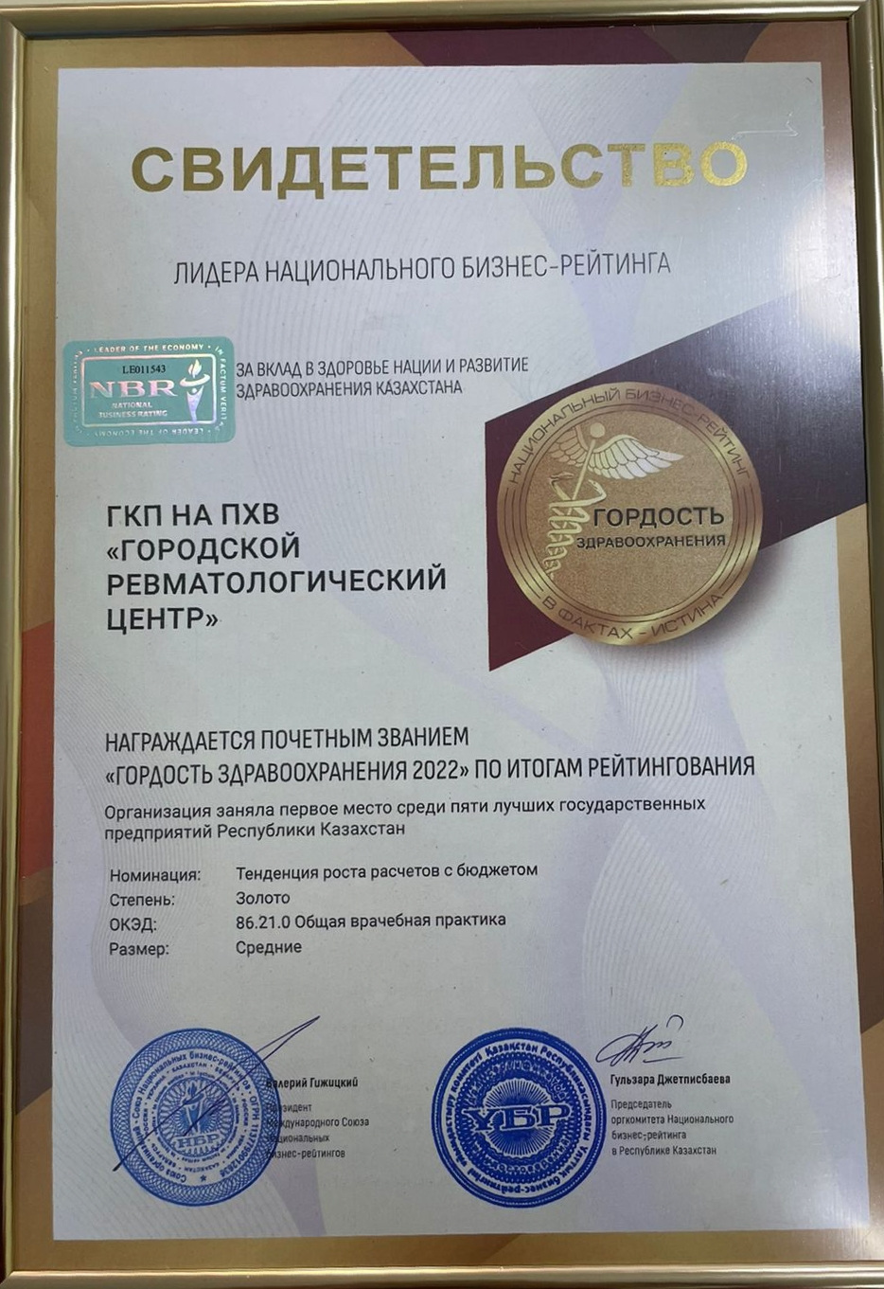
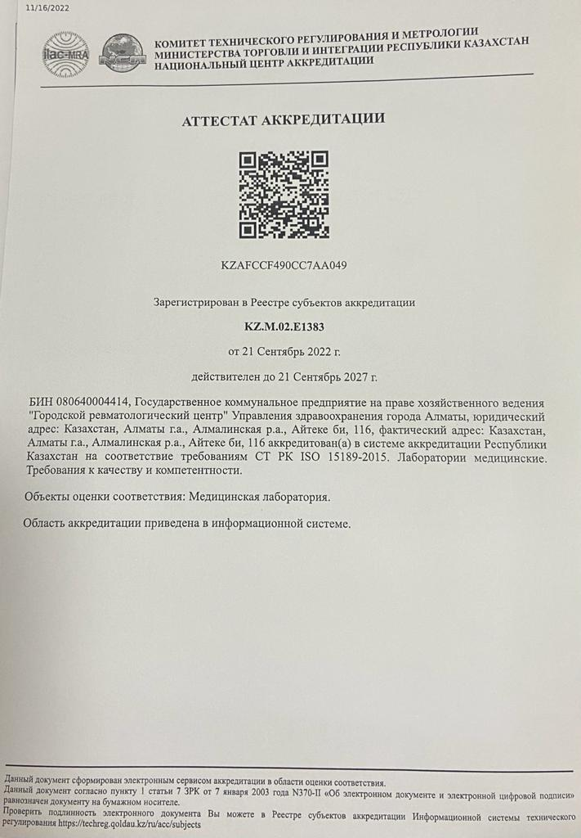
ГОРДОСТЬ ЗДРАВООХРАНЕНИЯ
АТТЕСТАТ АККРЕДИТАЦИИ
По итогам рейтингования Центр награжден почетным званием «Гордость здравоохранения 2022» за успешную работу во благо здоровья сограждан, достижения значимых результатов деятельности и весомый вклад в развитие здравоохранения Республики Казахстан.
В мае 2022 года лаборатория успешно прошла аккредитацию на соответствие стандарта СТ РК ISO 15189-2015. Аттестат аккредитации от
21 Сентябрь 2022 г. № KZAFCCF490CC7AA049.

Slide 36
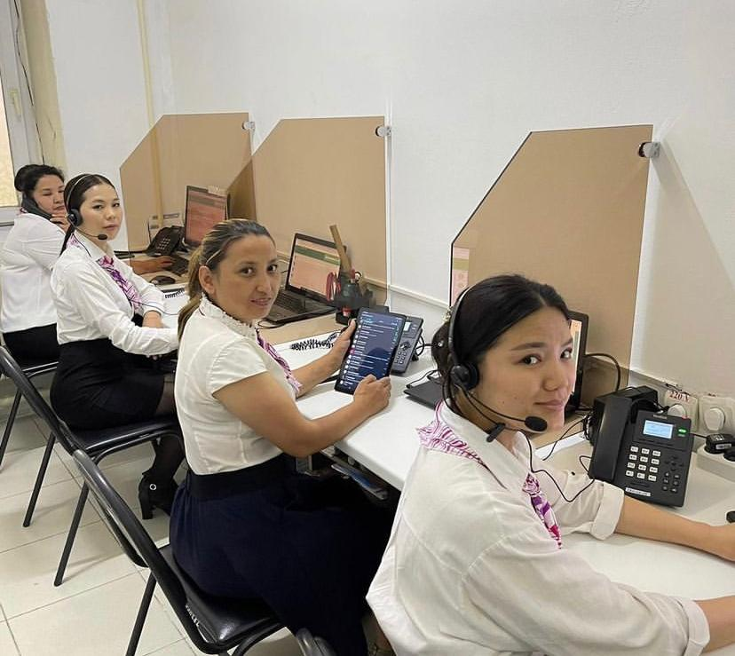
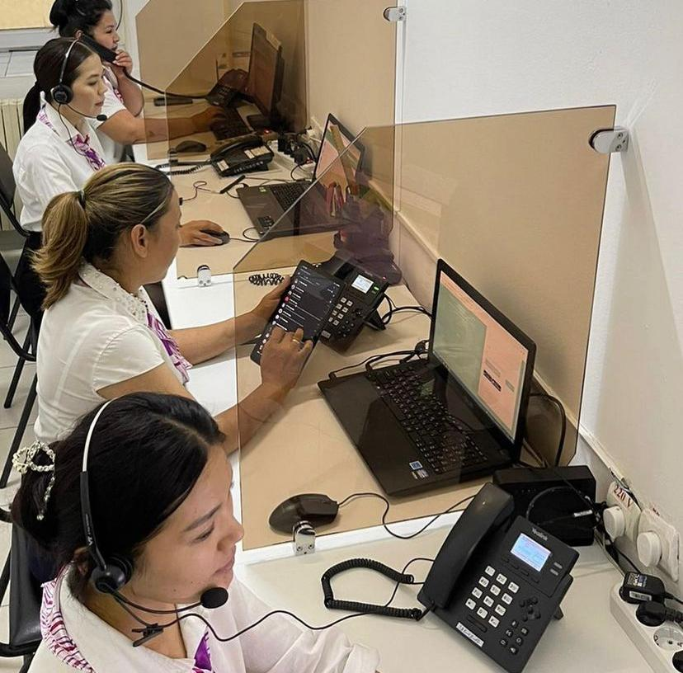




Открытие Сall-центра и оптимизация работы социальных сетей
Google
Instagram
Facebook
https://revmacentr.kz/
@revmacentr
https://www.facebook.com/revmacentr/
Whatsapp
+7 708 973 45 88
Увеличено штатное расписание Сall-центра, в 2021 году-2 шт.единиц, в 2022 году- 4 шт.единиц. Все поступающие обращения в адрес Центра рассматриваются по принципу «здесь и сейчас».
Установлен единый номер для Call центра +7 (727) 221 85 10 с переадресацией на 4 телефонных аппарата операторов. Установлен автоответчик по следующим ожиданием ответа оператора, так же производится запись разговора с пациентами для улучшения качества обслуживания
Для более оперативной обработки информаций, поступающим в колл-центр внедрен Whatsapp по номеру +7 708 973 45 88, при обращении пациента бот автоматически запрашивает необходимые данные для записи на прием.
Также мы активно ведем социальные сети, каждый день публикуется обновленные информации.

Slide 37
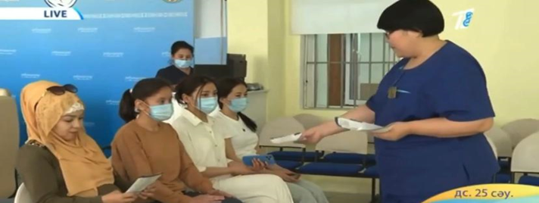
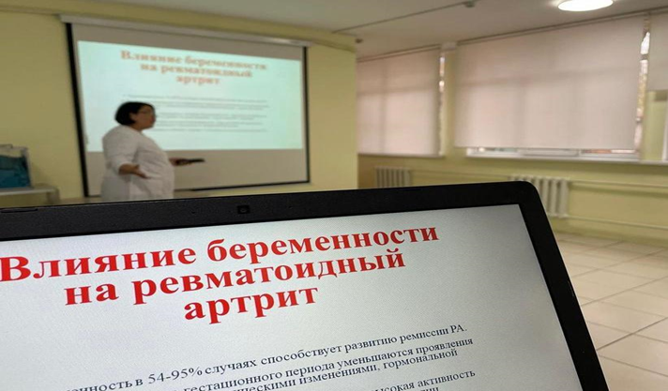
Организация семинарских занятий для женщин фертильного возраста и беременных с ревматическими заболеваниями по городу Алматы
В 2022 году администрацией Центра организован семинар для женщин фертильного возраста и беременных с ревматическими заболеваниями по всем районам г.Алматы.
Общий охват по районам -120, из них:
Алмалинский – 19 женщин;
Алатауский- 18 женщин;
Ауэзовский- 12 женщин;
Бостандыкский- 17 женщин;
Жетысуский- 20 женщин;
Медеуский- 10 женщин;
Наурызбайский- 11 женщин;
Турксибский- 13 женщин.

Slide 38
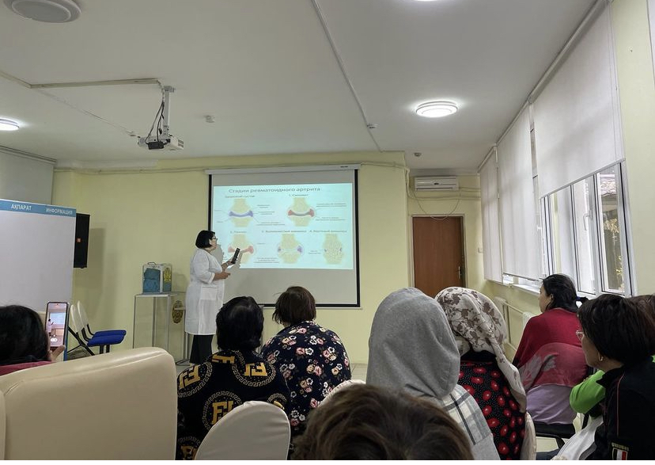
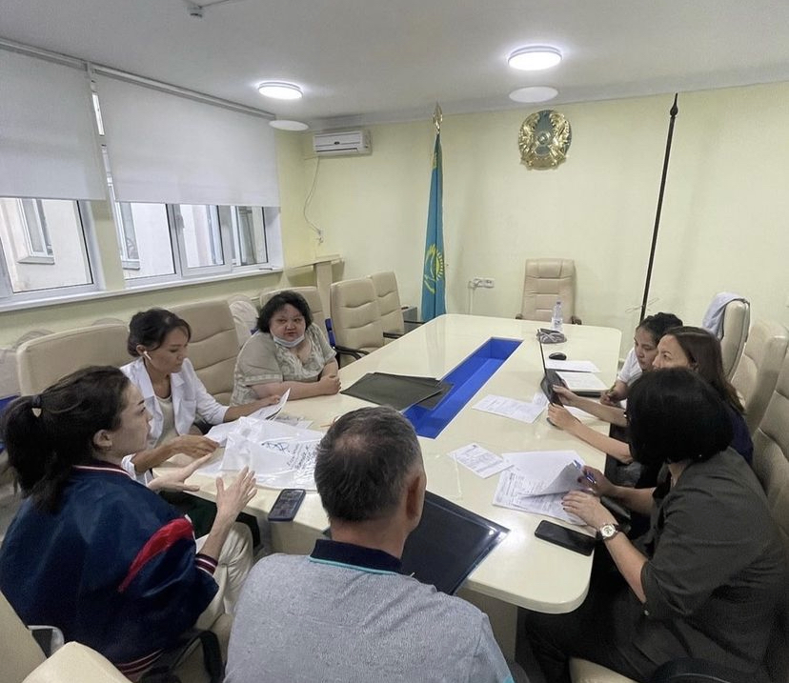
На базе центра раз в месяц проводится образовательная школа для женщин фертильного возраста и беременных с ревматическими заболеваниями проводимые высокоспециализированными врачами клиники. За 2022 было охвачено 186 беременных женщин.
Сотрудники центра для пациентов с ревматическими заболеваниями ежемесячно проводят занятия в школе артрита. Обучают правильному приему лекарственных препаратов, питания и в доступной форме предоставляется информация о ревматических заболеваниях нашим пациентам. За 2022 было охвачено -220 пациента.
Для комплексного консультирования каждой беременной женщины, с ревматическими заболеваниями на базе Центра еженедельно и по мере необходимости ведет работу Консилиум с участием профессоров и доцентов кафедры. Он призван совместно определить дальнейшую тактику лечения и предотвратить всевозможные осложнения. В 2022 году проведены - 846 консилиумов врачей.

Slide 39
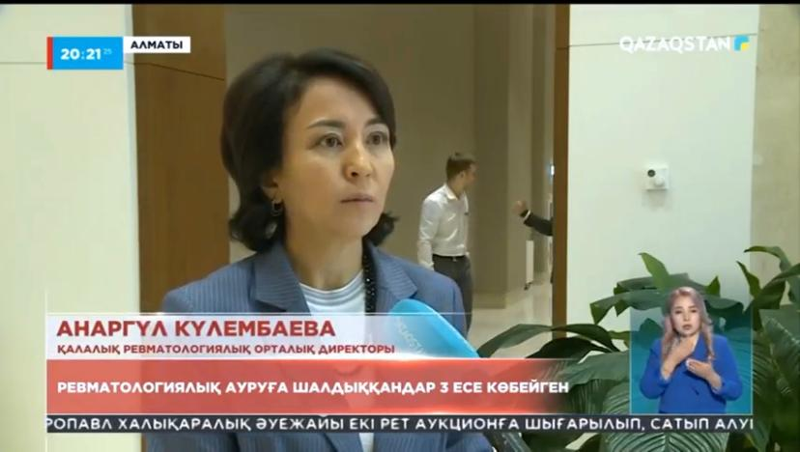
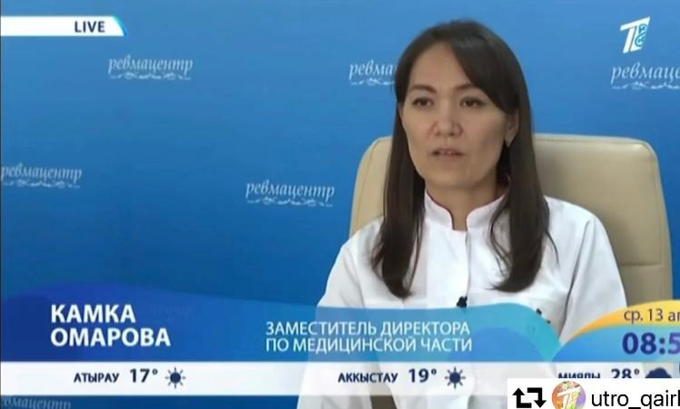
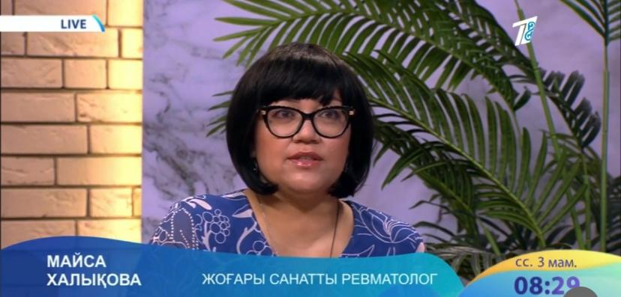
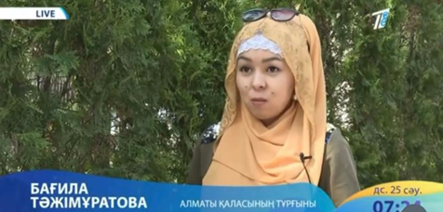
В целях пропаганды здорового образа жизни и профилактики болезней костно-мышечной системы, а так же для повышения информированности населения о ревматологических заболеваниях сотрудники ГРЦ выступали на следующих телепередачах:
Первый канал Евразия «Доброе утро, Казахстан!»
Репортаж о распрастраненности системных заболеваний в Казахстане.
Интервью для телеканала «QAZAQSTAN» на
VI Евразийском конгрессе ревматологов 13-14 мая
2022 года в г. Алматы.
Первый канал Евразия, программа «Доброе утро, Казахстан!»
Репортаж о показателе заболеваемости с ревматоидным артритом в Казахстане.
Первый канал Евразия, программа
«Доброе утро, Казахстан!» Интервью пациентки Центра о грамотном введений пациентки специалистами Центра.

Slide 40
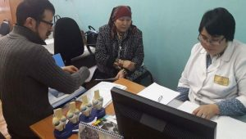
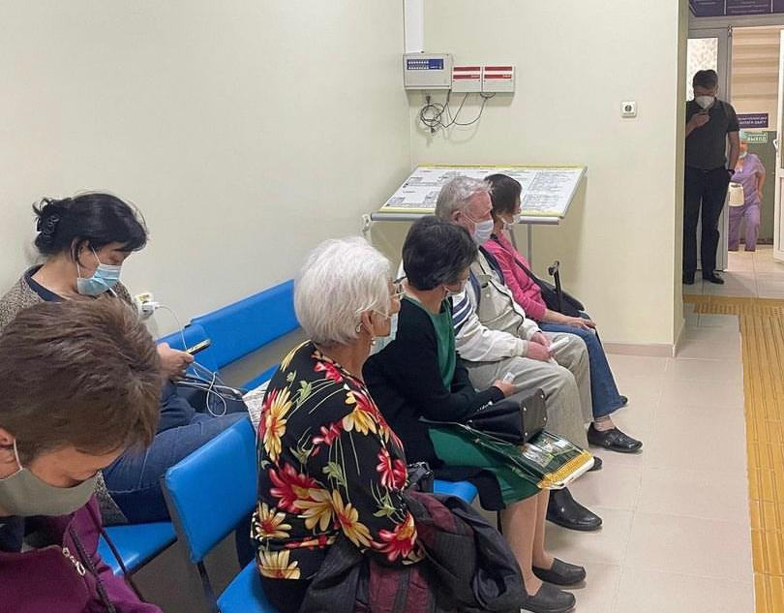
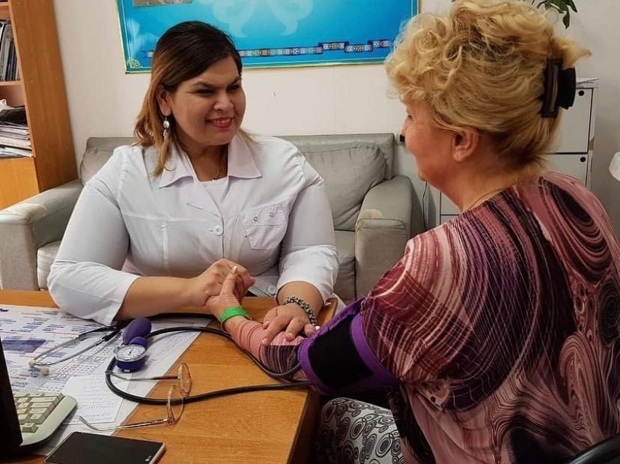
День открытых дверей в ГРЦ
В Центре провели акцию «День открытых дверей» приурочено ко Дню Республики Казахстан и в День памяти жертв политических репрессий. С 8 утра до 17.00 часов дня 12 врачей-ревматологов проконсультировали более 130 больных. Некоторые посетители уже давно знакомы с нашим Центром, но были и новички – 40 человек впервые оказались на консультации у наших ревматологов.
Подводя итоги, следует отметить, что по прежнему самыми распространенными ревматоидными заболеваниями среди населения остаются Остеоартроз и Ревматоидный артрит. Около 60% обратившихся сегодня за консультацией больных страдают именно этими недугами.

Slide 41
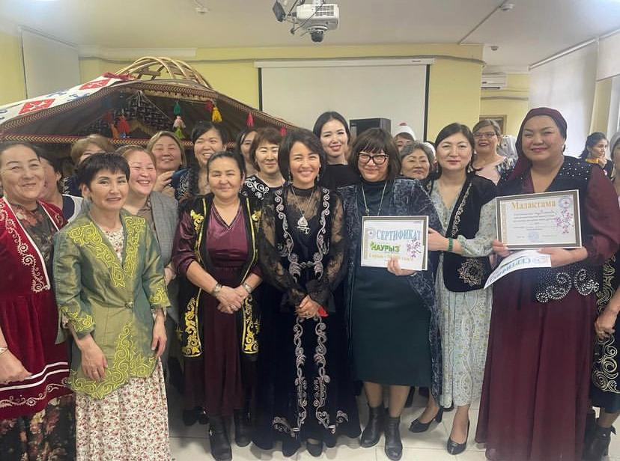
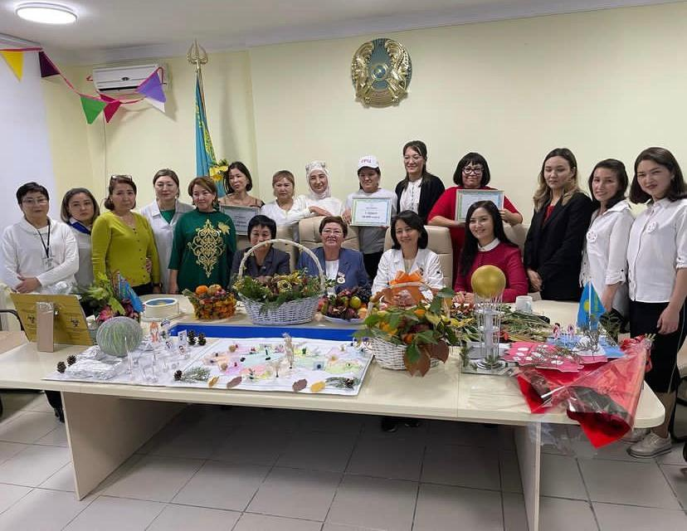
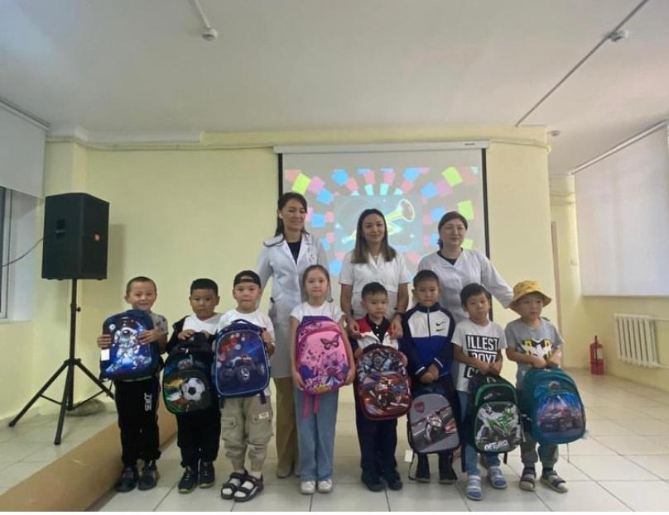
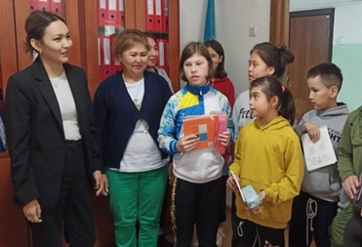
Сотрудники Центра активно участвует в общественных и творческих мероприятиях
Торжественная программа «Наурыз – 2022»
Национальный праздник- День Республики Казахстан!
Поздравление детей наших сотрудников
с Днем знания!
В преддверии 1 сентября сотрудники нашего Центра посетили Специализированный комплекс для детей-сирот «Жанұя» и вручили воспитанникам необходимые принадлежности на предстоящий учебный год.

Slide 42
Управлением общественного здравоохранения города выделено здание с площадью- 4738,1 расположенное по адресу: г.Алматы, Алмалинский район, ул. Курмангазы, дом 98/71 (постановление Акимата города Алматы от 15 августа 2022 года № 3/395 «О некоторых вопросах коммунальной собственности города Алматы» и акт приема передачи от 15.08.2022г. № 274 с Управлением государственных активов г.Алматы)
На сегодняшний день проведены следующие работы:
Проводится текущий ремонт на 1 этаже, (установлены двери,потолки)
Проводится косметический ремонт на 2 этаже (установлены двери)
Проведены инженерные сети (электричество, интернет, сан-технические работы, вентиляция)
Установлен навес во входной группе
Заново проведена водопроводная сеть
Объект подключен к системам жизнеобеспечения (электричество, отопление, вода)

Slide 43
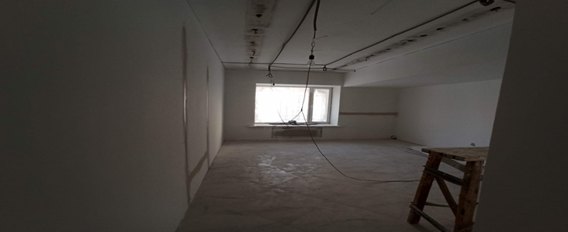
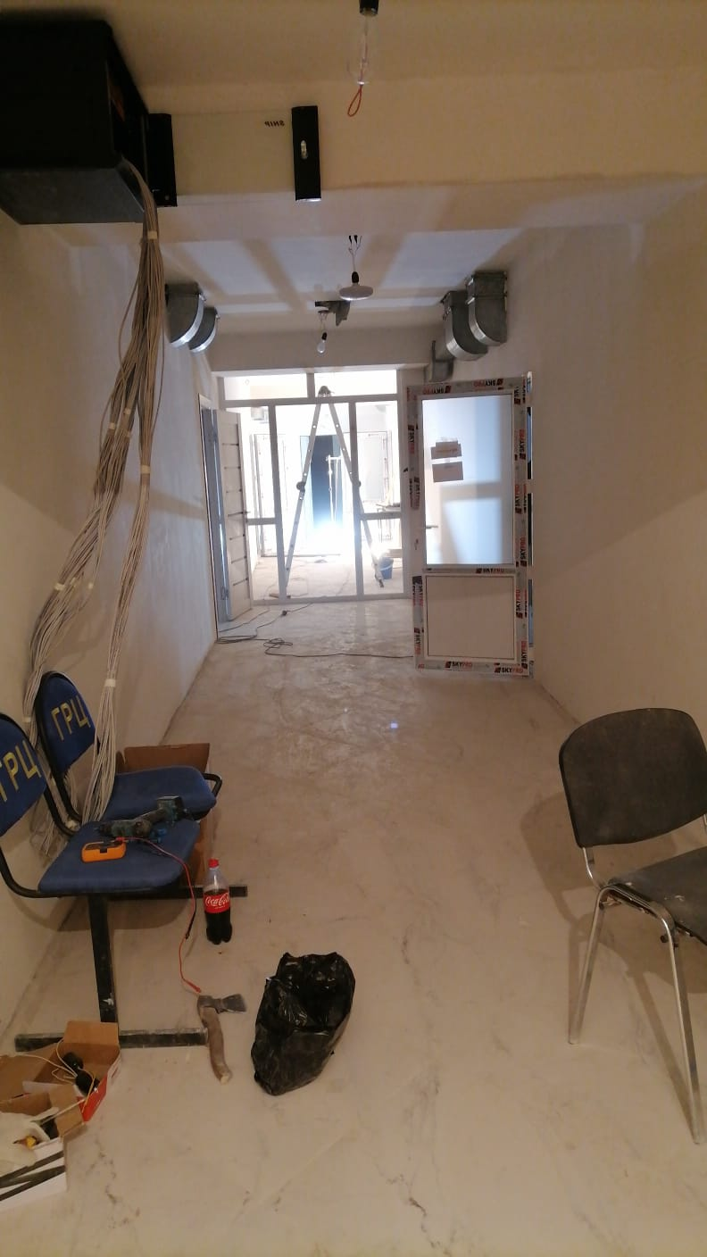
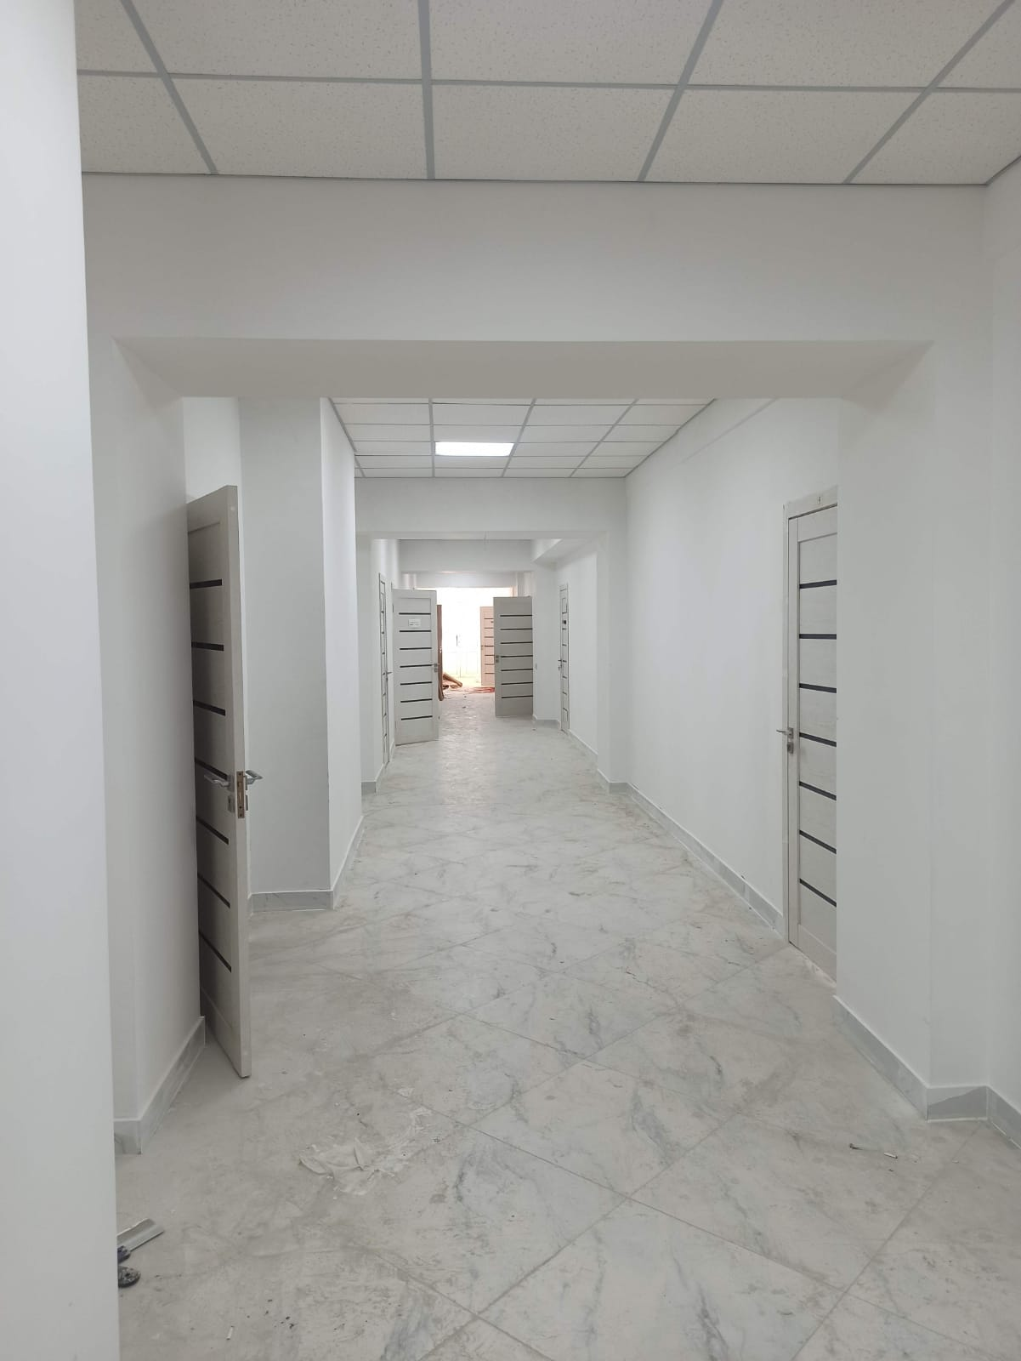
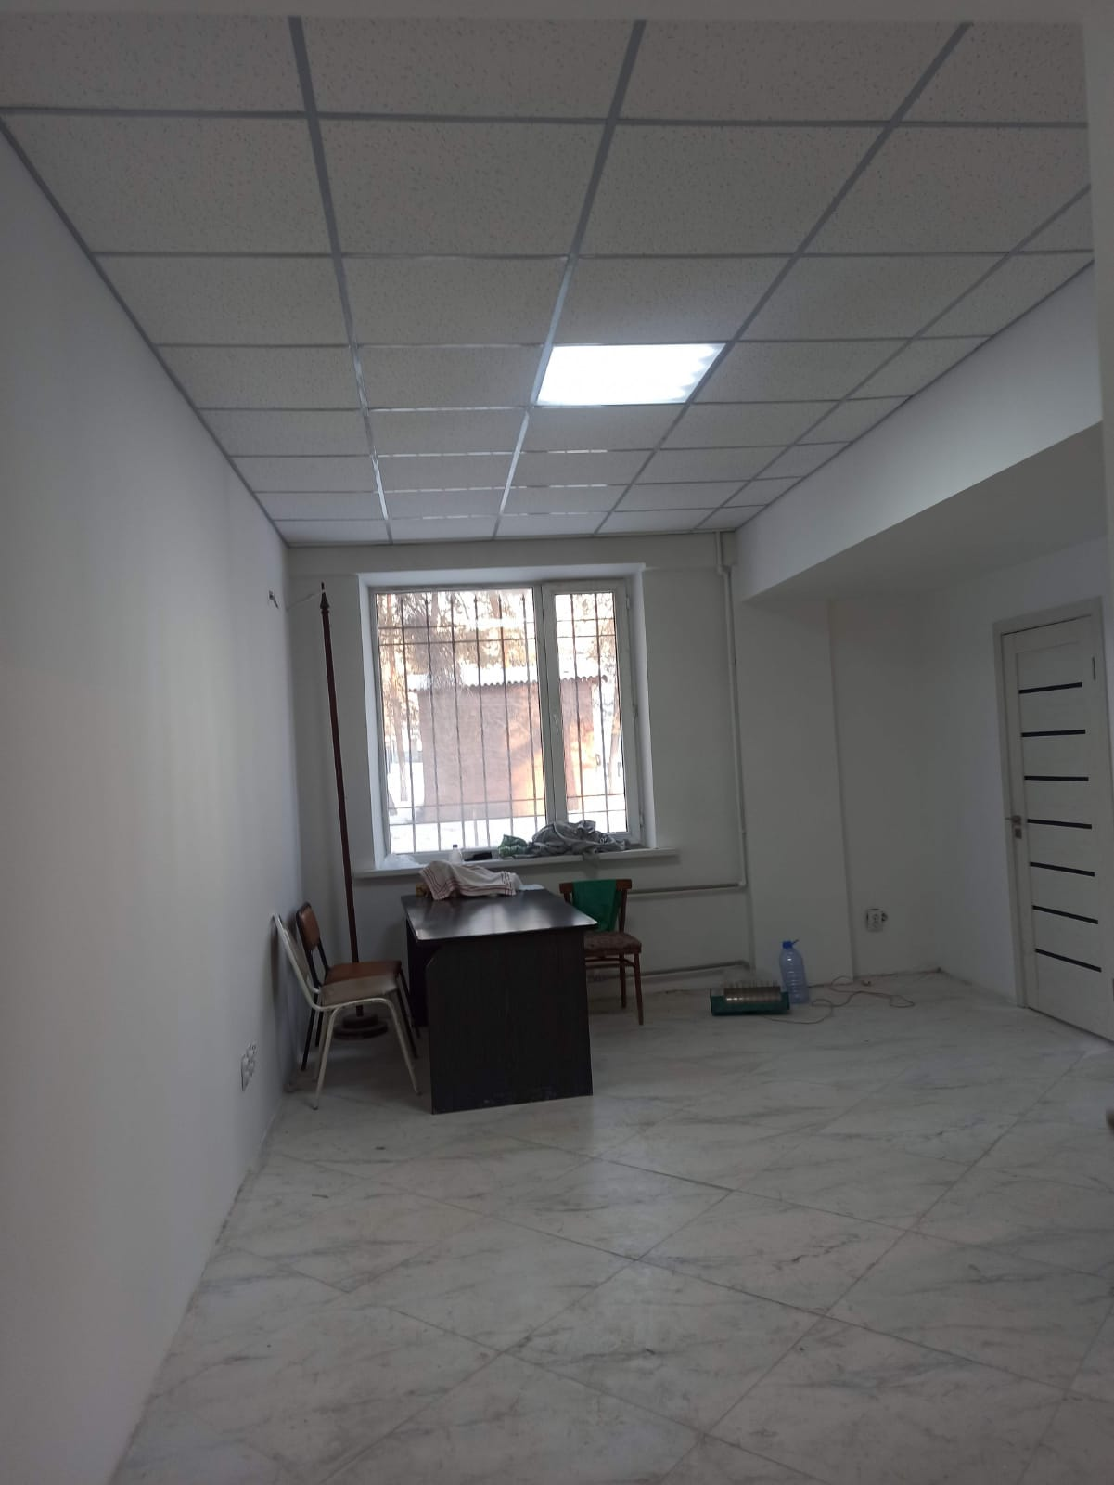
До
До
После
После

Slide 44
ПЛАН МЕРОПРИЯТИЙ НА 2023 ГОД
1
Внедрение современных технологий в лечении ревматических заболеваний
2
Дальнейшее участие в разработке протоколов диагностики и лечения ревматологических заболеваний
3
Подготовка к прохождению национальной аккредитации, в связи с истечением срока
ПОСТАВЛЕННЫЕ ЗАДАЧИ
4
Непрерывное повышения профессионального уровня сотрудников
5
Внедрение дополнительного метода лечения, для комплексной терапии ревматических заболеваний с аутоиммунными заболеваниями(плазмаферез)
6
Продолжение реконструкций зданий и сооружений:
- Проведение капитального ремонта подвального помещения
- Благоустройство территории
- Оснащение зала ЛФК

